Slide 1
























"Пешеход" - лицо, находящееся вне «Транспортного средства» на «Дороге» либо на «Пешеходной или «Велопешеходной дорожке»» и не производящее на них работу.
«Пешеход»

Slide 2
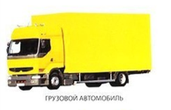
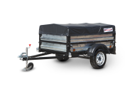
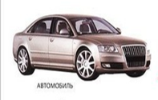
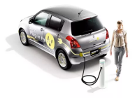
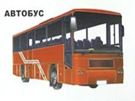
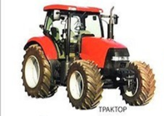

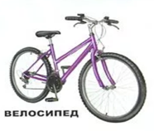
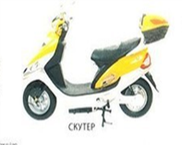




Вне транспортного средства
на дороге либо на пешеходной или велопешеходной дорожке

Slide 3
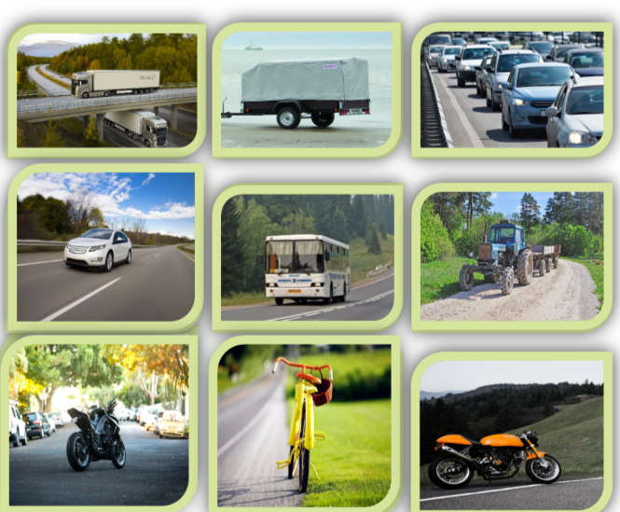
Вне транспортного средства
на дороге либо на пешеходной или велопешеходной дорожке

Slide 4
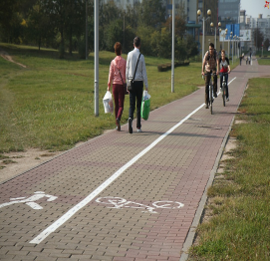
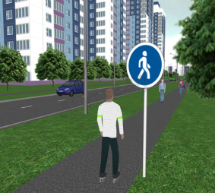

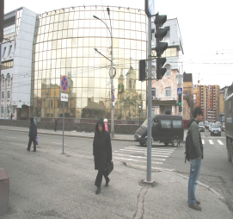
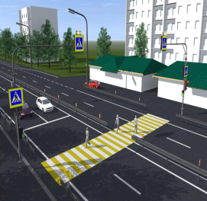
Ч И Т А
Дорога в населённом пункте
«Населённый пункт» – застроенная территория, въезды на которую и выезды с которой обозначены знаками 5.23.1 – 5.26.

Slide 5
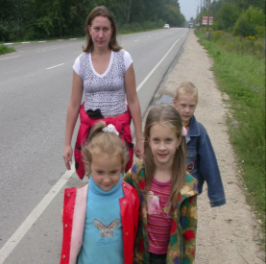
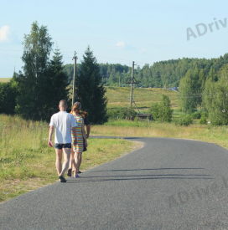
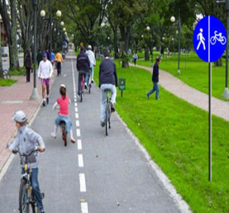
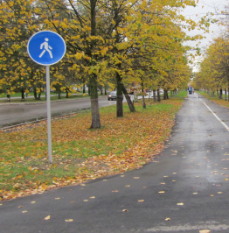
Ч и т а
Дорога
вне населённого пункта

Slide 6
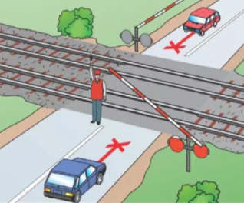
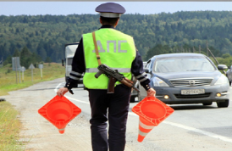


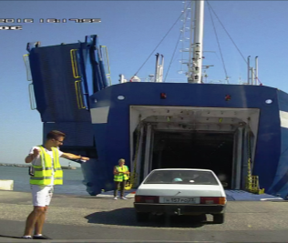
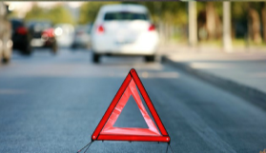
"Пешеход" - лицо, не производящее на дороге либо пешеходной или велопешеходной дорожке работу.

Slide 7

«Пешеход»
Вне транспортного средства | На дороге | Если работаешь-ты не пешеход
Грузовой автомобиль | «Проезжая часть» | Сотрудник полиции и ВАИ
«Прицеп» | «Тротуар» | Работник ДЭС
Легковой автомобиль | «Обочина» | Дежурные на ж/д переездах
«Гибридный автомобиль» | «Перекрёсток» | Дежурные на паромных переправах
Автобус | «Разделительная полоса» | Водитель при организации движения при ДТП
Трактор | «Островок безопасности» | при исполнении ими своих должностных обязанностей
«Мотоцикл» | Газон
«Велосипед» | Кювет
«Мопед» | «Прилегающей территория»

Slide 8
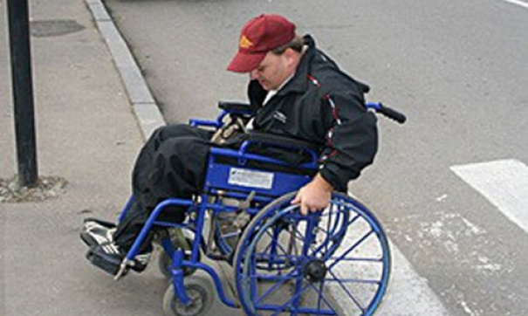
К пешеходам приравниваются лица,
передвигающиеся в инвалидных колясках без двигателя,

Slide 9
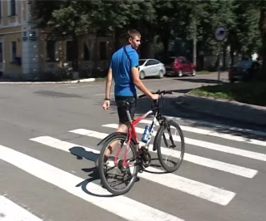
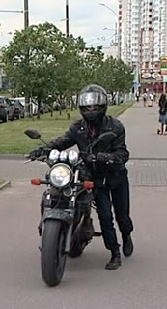
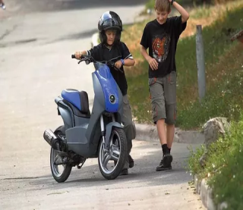
К пешеходам приравниваются лица,
ведущие велосипед, мопед, мотоцикл

Slide 10
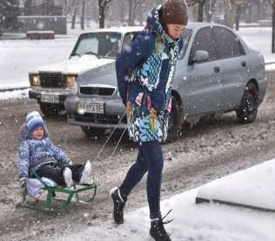
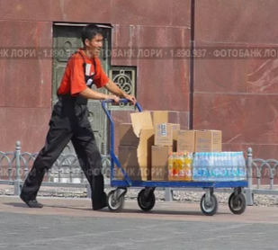
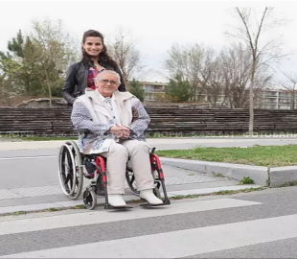
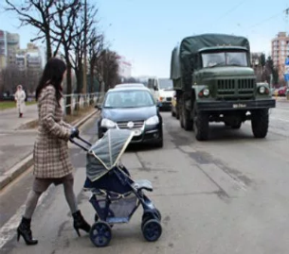
К пешеходам приравниваются лица,
везущие санки, тележку, детскую или инвалидную коляску,

Slide 11
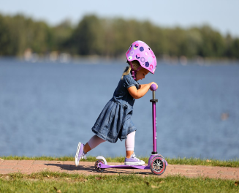
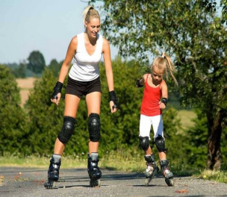
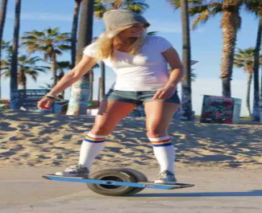
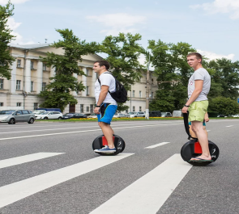
К пешеходам приравниваются лица,
а также использующие для передвижения роликовые коньки, самокаты и иные аналогичные средства.

Slide 12


К пешеходам
приравниваются лица,
Передвигающееся | Ведущие | Везущие | Использующие для передвижения
Инвалидная коляска без двигателя | «Велосипед» | Санки | Роликовые коньки
 | «Мопед» | Тележку | Самокат
 | «Мотоцикл» | Детскую коляску | Гироскуттер
 |  | Инвалидную коляску | иные аналогичные средства

Slide 13
1. П 69 Правила дорожного движения Российской Федерации 2019. Официальный текст. Новые дорожные знаки и разметка/Москва: Издательство АСТ, 2019.-64 (вкл. 16)с. – (ПДД).
2. Картинки «Дорожные ситуации», сеть Интернет

Slide 14



Изучайте
и соблюдайте
ПДД

